Slide 1
Universidad de las Fuerzas Armadas “ESPE”
Departamento de Ciencias Económicas Administrativas y de Comercio
PROYECTO DE INVESTIGACIÓN PREVIO A LA OBTENCIÓN DEL TÍTULO DE INGENIERÍA EN MERCADOTECNIA
“ESTUDIO DE LAS ZONAS COMERCIALES URBANAS Y RURALES DEL CANTÓN RUMIÑAHUI MEDIANTE LA GEOREFERENCIACIÓN”
Autora: Sandra Nataly Romero Contreras
Director: Ing. Javier Buenaño
Oponente: Ing. Alonso Alvear

Slide 2
PLANTEAMIENTO DEL PROBLEMA
Gestión de Marketing
Gestión de Administrativa
No hay investigación de Mercados
No hay uso correcto del espacio publico
No hay suficiente control de los permisos de funcionamiento de establecimientos
No se aplican estrategias de marketing
Falta de información sobre las zonas comerciales de las parroquias urbanas y rurales del Cantón Rumiñahui
Aglomeración de determinado tipo de negocios
Contaminación visual
Mal manejo de desechos provocados por actividad
Mala ubicación de negocios en espacio físico
Geográfico
Gestión Ambiental

Slide 3
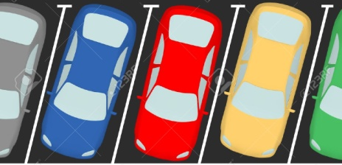
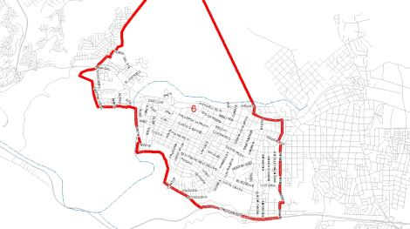
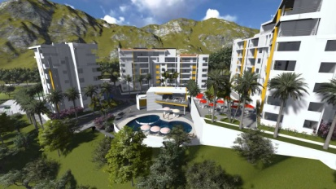
JUSTIFICACIÓN DEL PROBLEMA
Migración
Infraestructura residencial
Expansión de la zona urbana
Congestión vehicular

Slide 4
JUSTIFICACIÓN DEL PROBLEMA
Servirá para
Establecer geográficamente
Movimiento comercial

Slide 5
Objetivos
Objetivo general:
Analizar las zonas de alta densidad de locales comerciales del Cantón Rumiñahui en las parroquias Sangolqui, San Pedro de Taboada, San Rafael, Cotogchoa y Rumipamba, a través del estudio de información geográfica para la realización de un mapa georeferenciado.
Determinar el marco teórico.
Realizar un análisis integral del sector comercial.
Definir en donde se encuentran los locales comerciales cantón Rumiñahui.
Determinar cuáles son las zonas de mayor cantidad de negocio.
Investigar las razones de la ubicación geográfica de los locales a través de un estudio de mercado.

Slide 6
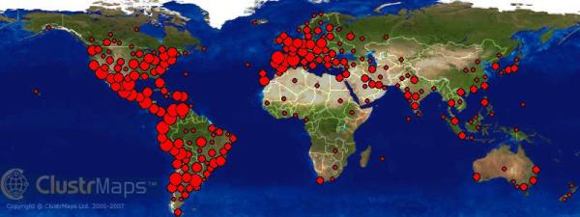
Marco Teórico
SISTEMA
INFORMACION
NECESIDAD
TOMA DE DECISIONES
ESTADISTICA
CARTOGRÀFICA
ENTORNO GEOGRAFICO
GEOMARKETING:

Slide 7
METODOLOGÍA
Tipo de muestra
Toda la población de un lugar
Cabinas telefónicas
Centros de Cómputo
Ferreterías
Heladerías
Minimarkets
Panaderías Pastelerías
Salas de Belleza

Slide 8
METODOLOGÍA
METODOLOGÍA CONCLUYENTE
Prueba de Hipótesis
Muestra grande
Análisis de datos cuantitativos

Slide 9
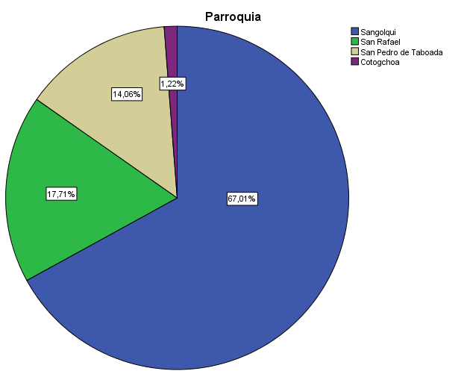
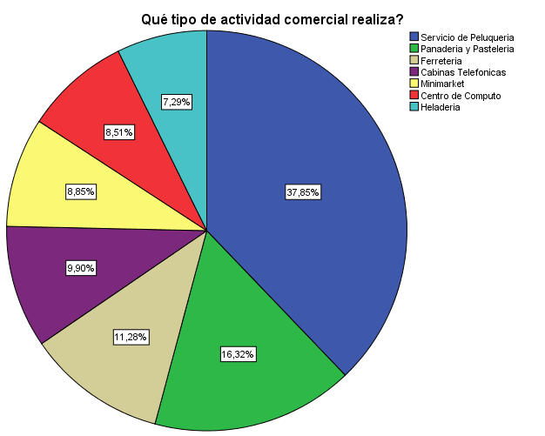
Análisis Estadístico Univariado
Parroquias del Cantón Rumiñahui
Tipo de actividad comercial

Slide 10
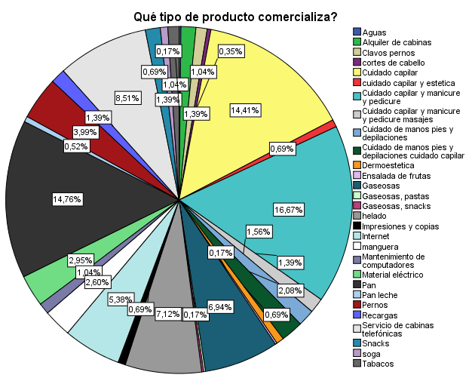
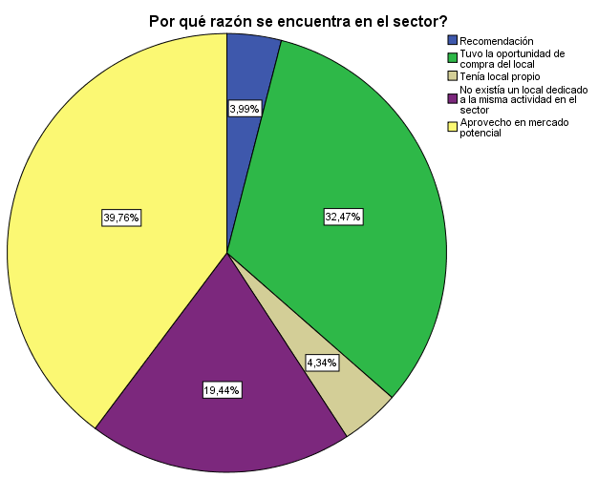
Análisis Estadístico Univariado
Tipo de producto o servicio que más se utiliza o comercializa
Razón por la que se encuentran en el sector

Slide 11
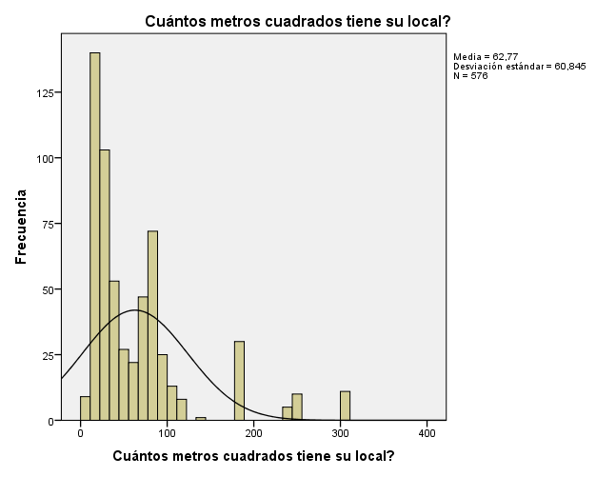
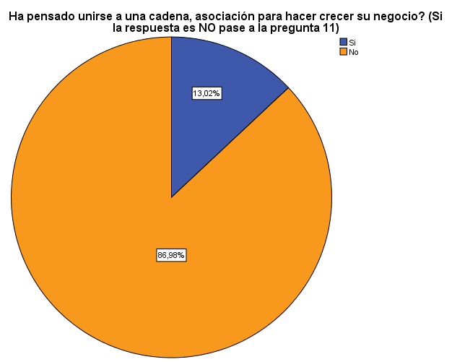
Análisis Estadístico Univariado
Cuántos metros cuadrados tiene su local
Unión a cadena o asociación como crecimiento de su negocio

Slide 12
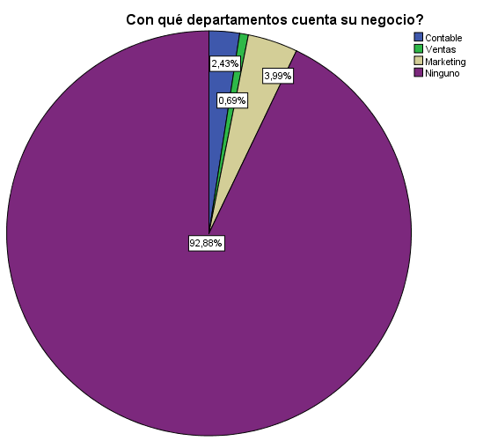
Análisis Estadístico Univariado
Con qué departamentos cuenta su negocio?

Slide 13
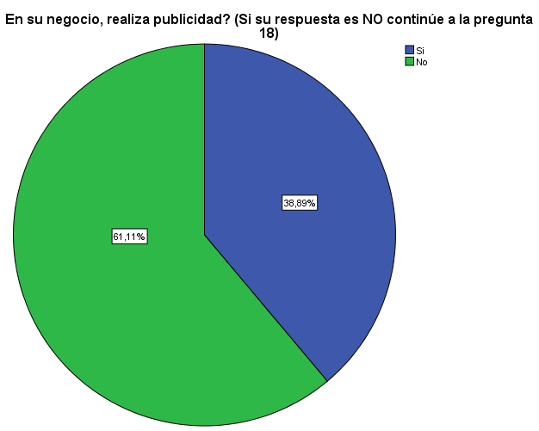
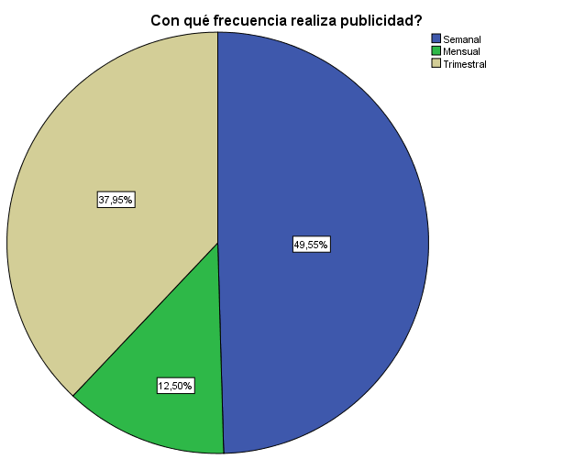
Análisis Estadístico Univariado
Publicidad en el negocio
Frecuencia de publicidad

Slide 14
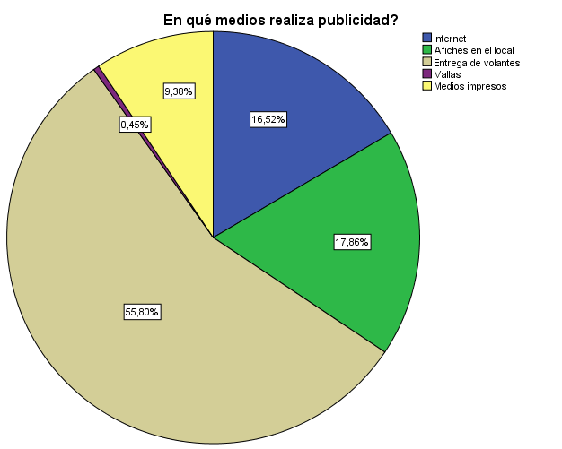
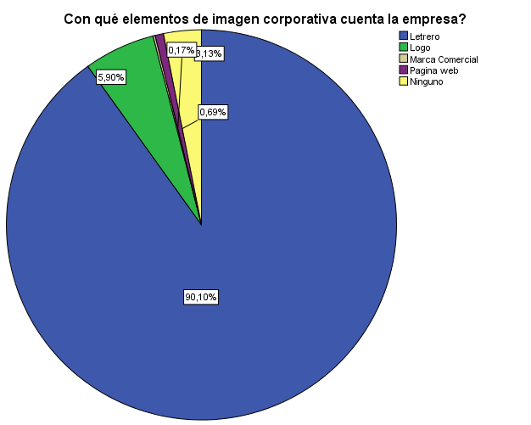
Análisis Estadístico Univariado
Medios para realizar la publicidad
Elementos de imagen corporativa

Slide 15
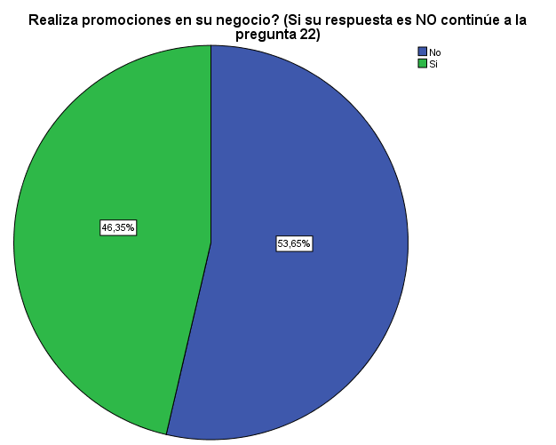
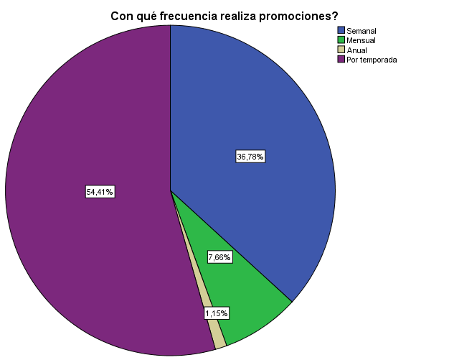
Análisis Estadístico Univariado
Promociones
Frecuencia de realización de promociones

Slide 16
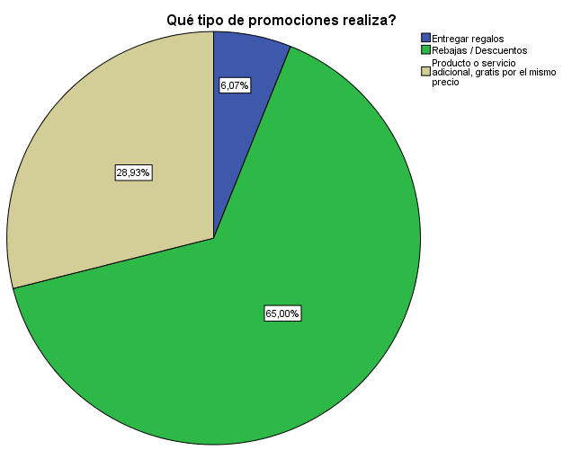
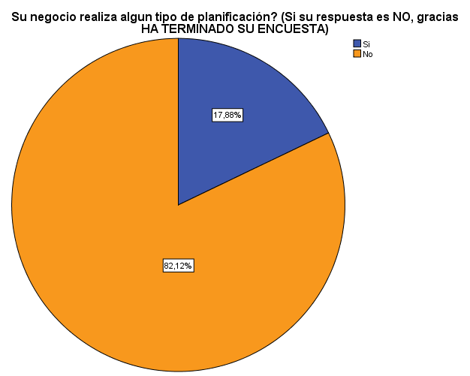
Análisis Estadístico Univariado
Tipo de promociones
Frecuencia de realización de promociones

Slide 17
Análisis Estadístico Bivariado
HIPÓTESIS | Nivel de significancia | Contrastación | Analisis
Relación entre tipo de actividad comercial y si siempre ha realizado esta actividad en ese lugar. | 0,000 | Rechazada | El valor 0,000 es menor al nivel de significancia 0,05; se rechaza la hipótesis nula. Es decir que si existe relación entre las variables qué tipo de actividad comercial realiza y siempre ha realizado su actividad comercial en este sector.
Relación entre el tipo de negocio o actividad comercial y la realización de publicidad según las parroquias | 0,000 | Rechazada | El valor 0,000 es menor al nivel de significancia 0,05; se rechaza la hipótesis nula. Es decir que si existe relación entre las variables qué tipo de actividad comercial realiza y en su negocio realiza publicidad.
Existe relación entre el tipo de negocio o actividad comercial y la realización de promoción según las parroquias. | 0,000 | Rechazada | El valor 0,000 es menor al nivel de significancia 0,05; se rechaza la hipótesis nula. Es decir que si existe relación entre las variables qué tipo de actividad comercial realiza y en su negocio realiza promociones.
Existe relación entre el tipo de negocio o actividad comercial y si ha pensado abrir sucursales según las parroquias. | 0,000 | Rechazada | El valor 0,000 es menor al nivel de significancia 0,05; se rechaza la hipótesis nula. Es decir que si existe relación entre las variables qué tipo de actividad comercial realiza y ha pensado abrir sucursales
Existe relación entre el tipo de negocio o actividad comercial y la realización de algún tipo de planificación. | 0,000 | Rechazada | El valor 0,000 es menor al nivel de significancia 0,05; se rechaza la hipótesis nula. Es decir que si existe relación entre las variables qué tipo de actividad comercial realiza y realiza algún tipo de planificación

Slide 18
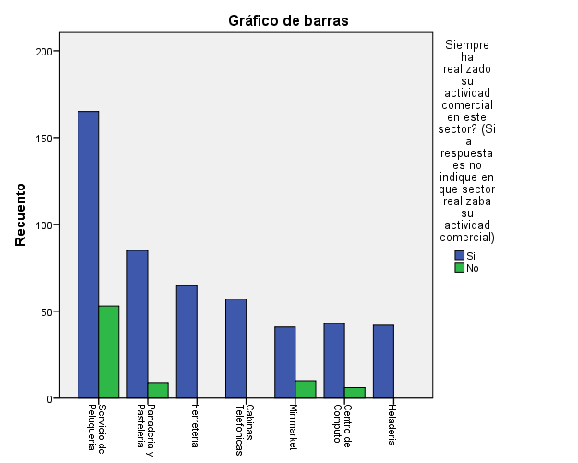
Análisis Estadístico Bivariado
H0: No hay relación entre las variables qué tipo de actividad comercial realiza y siempre ha realizado su actividad comercial en este sector.
H1: Si hay relación entre las variables qué tipo de actividad comercial realiza y siempre ha realizado su actividad comercial en este sector.
Pruebas de chi-cuadrado
 | Valor | gl | Sig. asintótica (2 caras)
Chi-cuadrado de Pearson | 50,223ª | 6 | ,000
Razón de verosimilitud | 68,751 | 6 | ,000
Asociación lineal por lineal | 17,599 | 1 | ,000
N de casos válidos | 576
a. 0 casillas (,0%) han esperado un recuento menor que 5. El recuento mínimo esperado es 5,69.

Slide 19
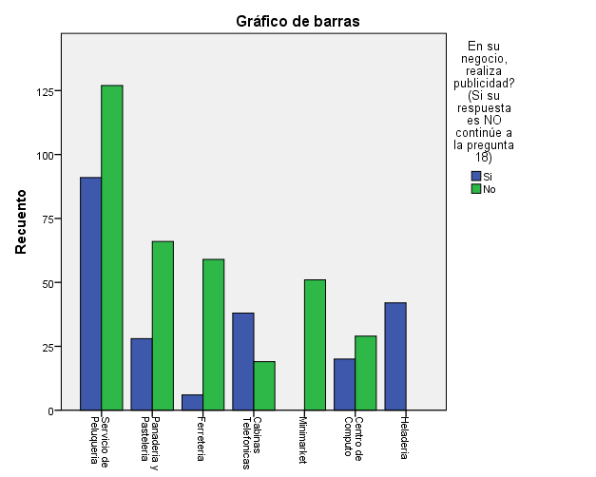
Análisis Estadístico Bivariado
H0: No hay relación entre las variables qué tipo de actividad comercial realiza y en su negocio realiza publicidad.
H1: Si hay relación entre las variables qué tipo de actividad comercial realiza y en su negocio realiza publicidad.
Pruebas de chi-cuadrado
 | Valor | gl | Sig. asintótica (2 caras)
Chi-cuadrado de Pearson | 144,879ª | 6 | ,000
Razón de verosimilitud | 181,129 | 6 | ,000
Asociación lineal por lineal | 10,894 | 1 | ,001
N de casos válidos | 576
a. 0 casillas (,0%) han esperado un recuento menor que 5. El recuento mínimo esperado es 16,41.

Slide 20
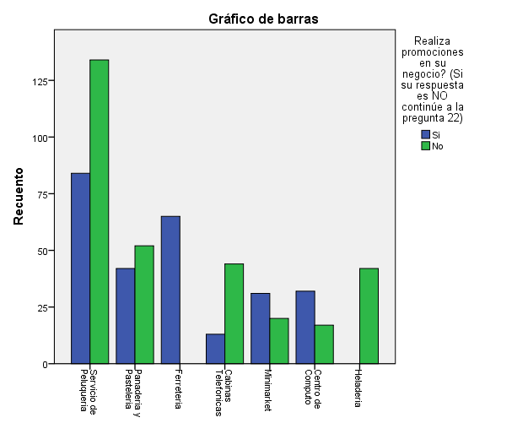
Análisis Estadístico Bivariado
H0: No hay relación entre las variables qué tipo de actividad comercial realiza y realiza promociones en su negocio?
H1: Si hay relación entre las variables qué tipo de actividad comercial realiza y realiza promociones en su negocio?
Pruebas de chi-cuadrado
 | Valor | gl | Sig. asintótica (2 caras)
Chi-cuadrado de Pearson | 141,043ª | 6 | ,000
Razón de verosimilitud | 182,771 | 6 | ,000
Asociación lineal por lineal | ,292 | 1 | ,589
N de casos válidos | 576
a. 0 casillas (,0%) han esperado un recuento menor que 5. El recuento mínimo esperado es 19,47.

Slide 21
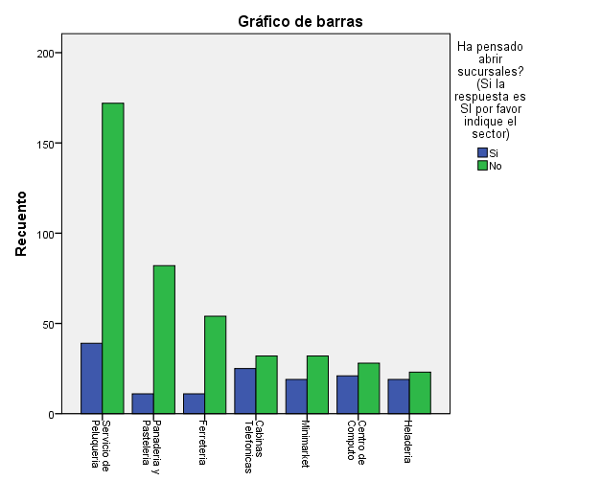
Análisis Estadístico Bivariado
H0: No hay relación entre las variables qué tipo de actividad comercial realiza y ha pensado abrir sucursales.
H1: Si hay relación entre las variables qué tipo de actividad comercial realiza y ha pensado abrir sucursales.
Pruebas de chi-cuadrado
 | Valor | gl | Sig. asintótica (2 caras)
Chi-cuadrado de Pearson | 47,308ª | 6 | ,000
Razón de verosimilitud | 46,343 | 6 | ,000
Asociación lineal por lineal | 34,680 | 1 | ,000
N de casos válidos | 568
a. 0 casillas (,0%) han esperado un recuento menor que 5. El recuento mínimo esperado es 10,72.

Slide 22
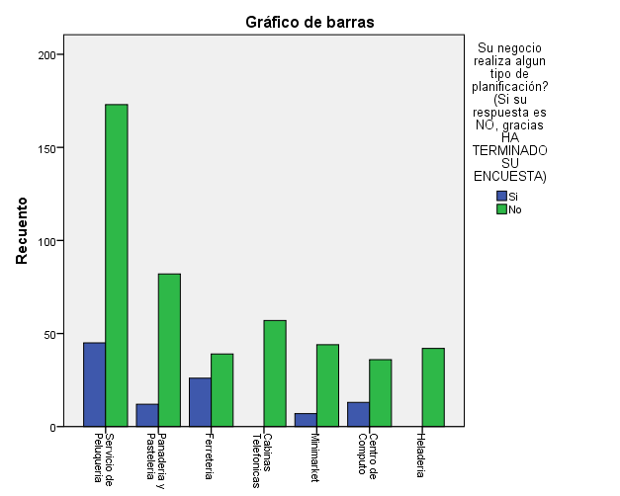
Análisis Estadístico Bivariado
H0: No hay relación entre las variables qué tipo de actividad comercial realiza y realiza algún tipo de planificación.
H1: Si hay relación entre las variables qué tipo de actividad comercial realiza y realiza algún tipo de planificación.
Pruebas de chi-cuadrado
 | Valor | gl | Sig. asintótica (2 caras)
Chi-cuadrado de Pearson | 49,115ª | 6 | ,000
Razón de verosimilitud | 62,194 | 6 | ,000
Asociación lineal por lineal | 4,426 | 1 | ,035
N de casos válidos | 576
a. 0 casillas (,0%) han esperado un recuento menor que 5. El recuento mínimo esperado es 7,51.

Slide 23
Mapas Georeferenciados

Slide 24
Conclusiones
En el Cantón Rumiñahui la parroquia con el 67% de locales comerciales es Sangolqui por su tamaño geográfico abarca los negocios del cantón de los cuales el 75,3% son locales arrendados. La actividad comercial que más ha influido es la de Salones de Belleza.
De los negocios encuestados 5 años se encuentran en el sector, el 86,5% siempre ha realizado su actividad comercial en el sector, el 43% afirmaron que la razón por la que se encuentran allí es porque tuvieron la oportunidad de compra o arriendo del local según su tipo y por aprovechar el mercado potencial 38,9%.
Lo negocios encuestados son únicos por lo tanto son los principales del negocio, sin embargo no han pensado abrir nuevas sucursales las tres cuartas partes de la población encuestada, tampoco han pensado unirse a algún tipo de asociación o cadena para hacer crecer su negocio.

Slide 25
Conclusiones
Los negocios tienen en promedio a dos colaboradores para que atiendan en él, adicional a esto tiene relación con la falta de una estructura organizacional del mismo.
La mayoría de los negocios 61,1% no realizan publicidad, sin embargo el 38,9% si realiza publicidad semanal a través de volantes.
Los negocios en un 46,4% realizan promociones por temporada en un 54,4% y las promociones que realiza es de rebajas en el precio o descuentos ya establecidos.

Slide 26
Recomendaciones
Analizar la variedad de opciones para implementar un negocio en el Cantón Rumiñahui a través de la georreferenciación, ya que habrán sectores en los cuales no se determine con exactitud la ubicación del nuevo negocio y así poder ubicarlos mejor de acuerdo a las necesidades de los habitantes de las cercanías.
Brindar a los dueños de los negocios capacitaciones por parte del Municipio del Cantón Rumiñahui para que haya una adecuada formación empresarial y exista un emprendimiento mejor desarrollado.
Brindar opciones por parte del Municipio del Cantón Rumiñahui hacia los nuevos emprendedores para implementar un negocio ya sea implementar unión de capitales o nuevas líneas de servicios o productos.

Slide 27
Gracias por su atención

